Slide 1


“Proyecto para la Creación de un Centro de Entretenimiento Familiar tipo Bolocentro en la ciudad de San Francisco de Milagro”
Presentado por:
Denisse Elizabeth Bazurto Sellán
María José Rivera Cevallos
Sarita Ivonne Tucunango Almeida

Slide 2


Slide 3
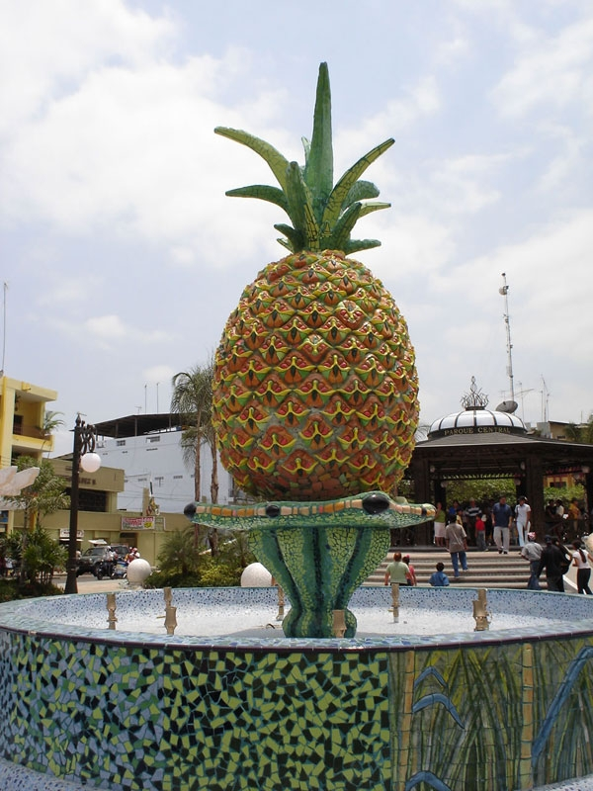
INTRODUCCIÓN
La ciudad de San Francisco de Milagro tiene un nicho de mercado insatisfecho en términos de entretenimiento. Existe el Paseo Shopping Milagro, relativamente el único popular centro comercial que abarca a cientos de personas cada fin de semana, amigos y familiares que desean despejar su mente de las actividades cotidianas.

Slide 4
PROBLEMAS OPORTUNIDADES
Carencia de locales de entretenimiento como este tipo
Carencia de centros de esparcimiento familiar
Necesidad de buscar fuera de la ciudad centros de entretenimiento
No diversificación de actividades
Únicos en el mercado (monopolio)
Captación de clientes mayor, dado a la tecnología.
Implementación de una campaña de marketing directo a nuestro target y promociones y eventos nunca escuchados ni implementados en la idea del negocio
Dar a conocer a la comunidad milagreña acerca del deporte bolos y su practica
Notes:
4

Slide 5
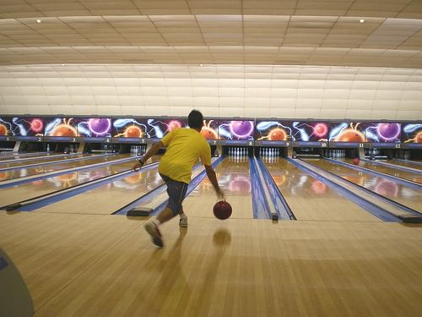
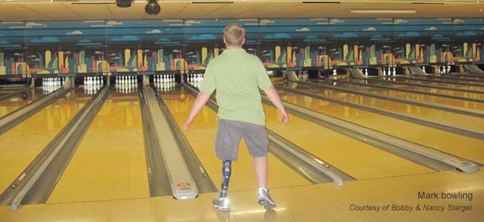
CARACTERISTICAS DEL SERVICIO
El proyecto consiste en implementar y poner en funcionamiento una pista de Bolos en la ciudad de Milagro. Este contará con 8 pistas y conteo de puntos computarizado. La innovación que presenta este proyecto es poder ofrecer a los milagreños que gustan de los bolos, una pista que cuente con la tecnología avanzada utilizada en este deporte

Slide 6
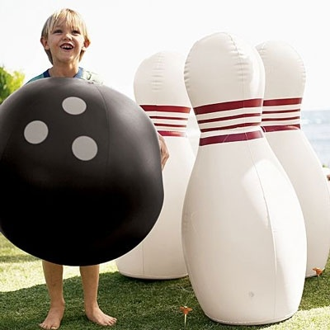
OBJETIVO GENERAL
Brindar la oportunidad a las personas de pasar un rato agradable con sus familias y amigos, ofreciendo un centro de diversión tipo Bolocentro

Slide 7
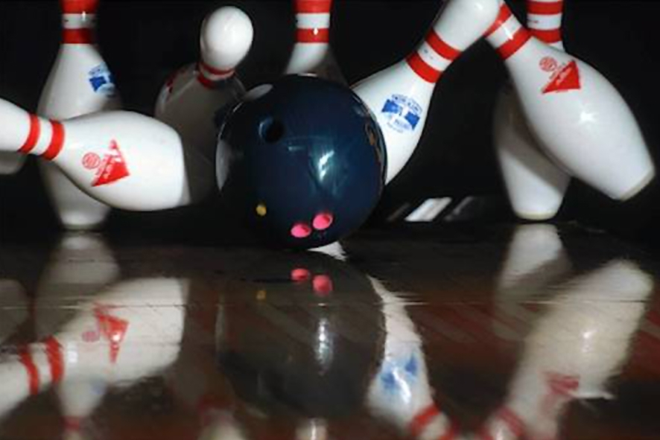
OBJETIVOS ESPECIFICOS
Determinar la demanda potencial del centro de entretenimiento mediante encuestas realizadas a una muestra representativa en la ciudad de Milagro.
Determinar el área de construcción del local en base a la demanda proyectada según la investigación de mercado.
Determinar todos los ingresos y costos incurridos en el proyecto.
Determinar la rentabilidad del negocio, mediante índices financieros.
Determinar el riesgo del negocio en distintos escenarios.

Slide 8
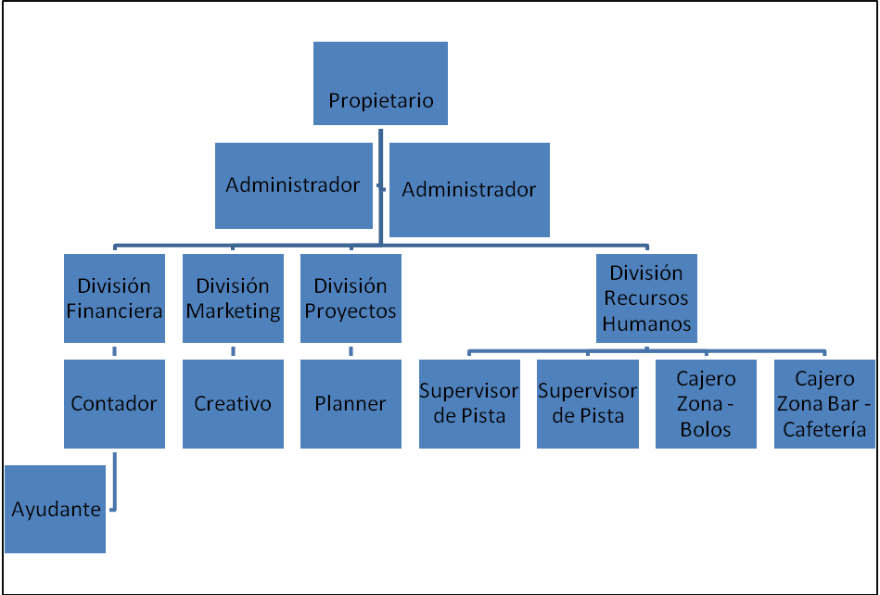
ESTUDIO ORGANIZACIONAL

Slide 9
F O D A
FORTALEZAS
Tecnología
Eventos y promociones más recientes en el mercado
Ubicación estratégica
Únicos en el mercado
OPORTUNIDADES
Crecimiento del sector del entretenimiento
Aceptación local de costumbres
Escasa competencia indirecta
Promociones y eventos innovadores
Buena localización
Crecimiento nacional de aficionados al deporte
DEBILIDADES
Precio
Gastos por mantenimiento de equipo
AMENAZAS
Apertura de nuevas salas de video juegos y bolos
Delincuencia
Futuras imitaciones
Deporte de aún baja popularidad

Slide 10
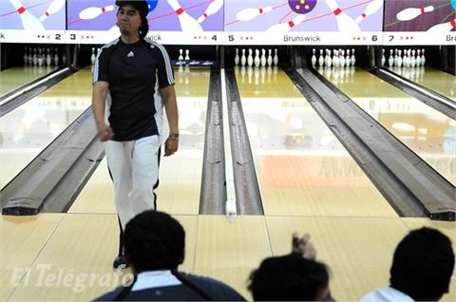
INVESTIGACION DE MERCADO
Encuestas con preguntas cerradas
Análisis con SPSS
Variables a analizar:
  Variables demográficas del cliente: sexo, ingreso.
  Variables Conductuales: frecuencia de asistencia, actitud hacia el servicio.

Slide 11
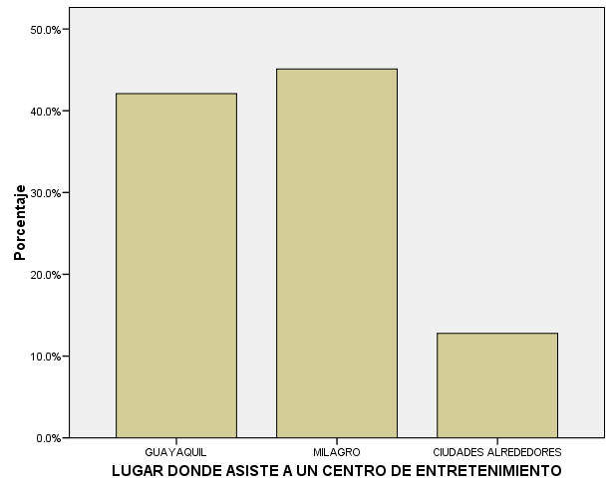
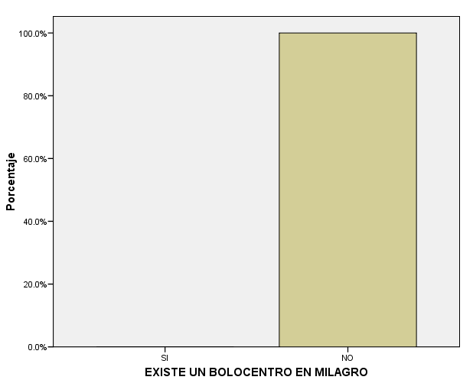
SEGMENTACION DEL MERCADO META
Ciuidad de elección para entretenerse
Conocimiento de bolocentro en Milagro

Slide 12
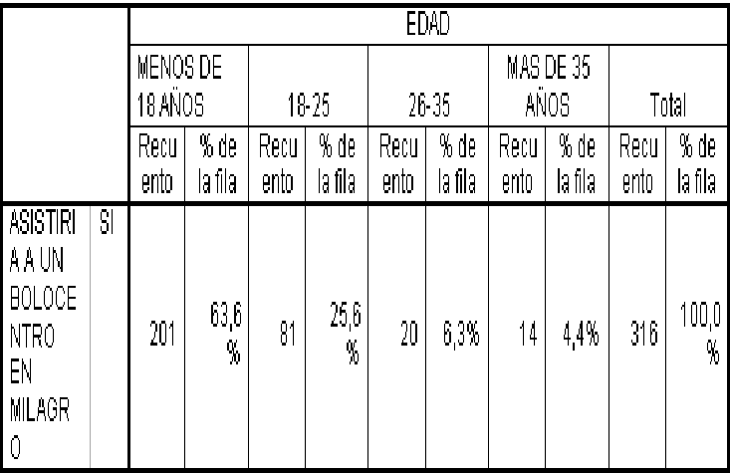
Edades de interesados
Interés por aprender a jugar bolos con un profesional

Slide 13
Días de asistencia
Predisposición de precio a pagar

Slide 14
Factores importantes
Factor | Score
Limpieza | 864
Modernidad | 872
Ubicación | 928
Rapidez en el servicio | 1017
Cantidad de Pistas | 1037
Medio de promoción preferida

Slide 15
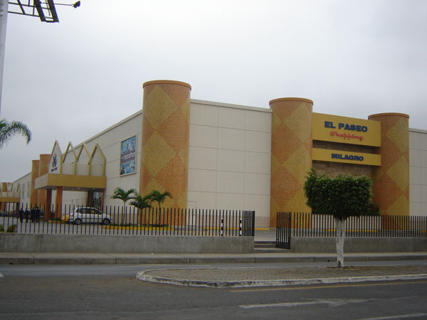
Localización

Slide 16
DEMANDA POTENCIAL
 | MILAGRO | PORCENTAJE
Población total | 140.103 | 100%
Entre 12 y 24 años | 42.627 | 30,44%
ÁREAS | HOMBRES | MUJERES | TOTAL
URBANA | 56.269 | 57.171 | 113.440
RURAL | 13.996 | 12.667 | 26.663
TOTAL | 70.265 | 69.838 | 140.103

Slide 17
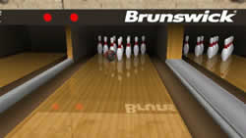
RESULTADOS
Según resultados del SPSS, el 79% de las personas entrevistadas están dispuestas a asistir a un centro de entretenimiento, de los cuales el 47,8% son de sexo masculino y el 5,2% de sexo femenino, de los que no están dispuestos a asistir al Bolocentro representa el 21% dando esta una suma total del 100% de cobertura.

Slide 18
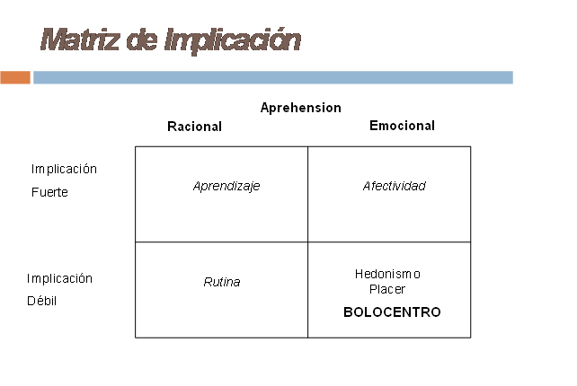

MATRIZ BCG

Slide 19
MACRO SEGMENTACION
Necesidad Básica: Satisfacer gustos y emociones de personas que carecen de centros de entretenimiento
Grupo Objetivo: Hombres y Mujeres de la Ciudad de Milagro que tengan la curiosidad de experimentar un deporte nuevo y novedoso
Tecnología: Concepto nuevo e innovador en centros de entretenimiento entre familiares y amigos.
Grupos de Compradores: Hombres y mujeres de la ciudad de Milagro, que no necesitarían viajar a la ciudad de Guayaquil o ciudades cercanas para entretenerse
MICRO SEGMENTACION
Ubicación: Sectores de clase media, media alta y alta de la ciudad de Milagro.
Sexo: Hombres y mujeres
Edad: a partir de los 12 años de edad
Actividad: Adolescentes y jóvenes estudiantes
Intereses: Milagreños y demás ciudadanos cercanos a la ciudad de Milagro se entretengan con un servicio de primera calidad en tecnología

Slide 20
FUERZAS DE PORTER
Entrada de Nuevas Empresas
MEDIA
  Fuerte inversión inicial
Imitable para grandes empresas
Rivalidad
ALTA
  Competidores indirectos
Promociones
Descuentos
Calidad/Precio
Poder del Consumidor
BAJA
  Muchos consumidores
Calidad ante cantidad
Segmento de mercado amplio
Poder de los Proveedores
ALTA
  Compromisos con grandes empresas (Brunswick Bowling)
Alto nivel de switching cost
Sustitutos
ALTA
  Cines
Bares
Paseo Shopping
Complejos Deportivos

Slide 21
MARKETING MIX
PRODUCTO
Pensado en base a las necesidades del segmento adolescente (63% de la población) que necesitan ser cubiertas
Marca: Bolos y +
Slogan: diversión sana siempre a mi alcance!
PRECIO
La mayoría de personas están dispuestas a pagar entre $4 y $5 por línea de bolos
Monopolio significa cierto poder en el precio. No abusar debido a sustitutos

Slide 22
PLAZA
Ubicado en los alrededores del Shopping de Milagro, en la Av. 17 de Septiembre
La ubicación se muestra como tercer factor más importante
PROMOCION
Promociones televisivas no convienen por alto costo y poca dífusión de canales exclusivos de Milagro
Espacio publicitario en el periódico masivo local La Verdad, periódico de emisión semanal los sábados, por 3 meses
Entrega de volantes en las afueras de los colegios de Milagro, ya que adolescentes forman parte mayoritaria de nuestro target.

Slide 23
ESTUDIO TÉCNICO
Estudio de Localización
Factores de Decisión | Peso | Alrededores Paseo Shopping |  | Centro |  | Av. Quito |  | Av. Colón
 |  | Calif. | Promedio | Calif. | Promedio | Calif. | Promedio | Calif. | Promedio
Dimensión | 37% | 4 | 1,48 | 3 | 1,11 | 4 | 1,48 | 2 | 0,74
Preferencia Demanda Potencial | 43% | 5 | 2,15 | 4 | 1,72 | 3 | 1,29 | 2 | 0,86
Costo | 20% | 3 | 0,6 | 3 | 0,6 | 4 | 0,8 | 4 | 0,8
Total | 100% |  | 4,23 |  | 3,43 |  | 3,57 |  | 2,4

Slide 24
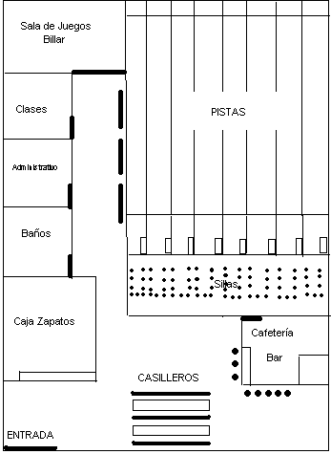
AREA FISICA

Slide 25
BALANCE DE EQUIPOS
Balance de Equipos | Cantidad | Costo | Costo Total | Vida Util
Computadoras | 3 | $ 500,00 | $ 1.500,00 | 5
Impresora | 1 | $ 80,00 | $ 80,00 | 3
Aire Acondicionado | 3 | $ 2.000,00 | $ 6.000,00 | 5
Muebles y Enseres | - | - | $ 3.000,00
Pistas de Bolos | 8 | $ 520,00 | $ 4.160,00 | 10
Posicionador de Bolos | 8 | $ 210,00 | $ 1.680,00 | 15
Accsesorios de Bolos
Bolas | 64 | $ 50,00 | $ 3.200,00 | 5
Zapatos | 100 | $ 25,00 | $ 2.500,00 | 3
BALANCE DE OBRAS FISICAS
Ítem | Unidad de Medida | Cantidad | Costo Unitario | Costo Total
Local | m2 | 200 | $ 504,41 | $ 100.882,00
Estacionamientos | m2 | 40 | $ 26.43 | $ 1.057,20
Paredes | m2 | 35 | $ 196,30 | $ 6.871,55
Pisos y Techo | m2 | 35 | $ 196,30 | $ 6.871,55
 |  |  | Total | $ 115.682,30

Slide 26
INVERSIÓN INICIAL
ESTUDIO FINANCIERO
PROYECCIÓN DE INGRESOS

Slide 27
COSTOS
Costos Operativos
Costos No Operativos

Slide 28
DEPRECIACIÓN
Método de depreciación en línea recta
CAPITAL DE TRABAJO
Método de periodo de desfase
Considerando los Costos Operativos y no Operativos del primer año podemos decir que el capital de trabajo es de $10.336,63

Slide 29
ESTRUCTURA DE FINANCIAMIENTO
Capital Propio: 30%
Capital Prestado (CFN): 70%

Slide 30
ESTADO DE RESULTADOS

Slide 31
PAYBACK

Slide 32
COSTO DE CAPITALY TMAR
Rentabilidad de Mercado
Rentabilidad exigida por el Inversionista

Slide 33
VAN Y TIR
Con la tasa de descuento calculada, se procede a calcular el VAN, la tasa de retorno ofrecida por el proyecto (TIR) y el Valor Anual Equivalente (VAE), considerando los flujos de efectivo durante los 10 años de vida del proyecto, se obtuvieron los siguientes resultados:

Slide 34
ANALISIS DE SENSIBLIDIDAD
Para determinar el riesgo de nuestro
proyecto hemos considerado 2 variables
para el análisis:
Precio por Línea de Bolos
Demanda

Slide 35
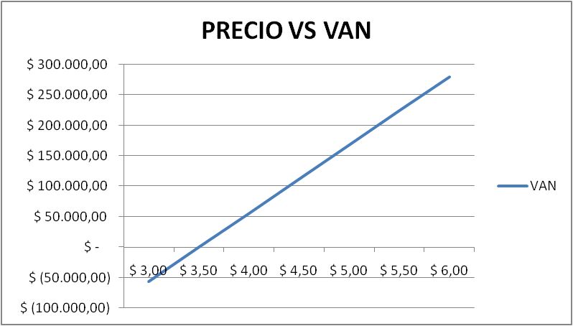
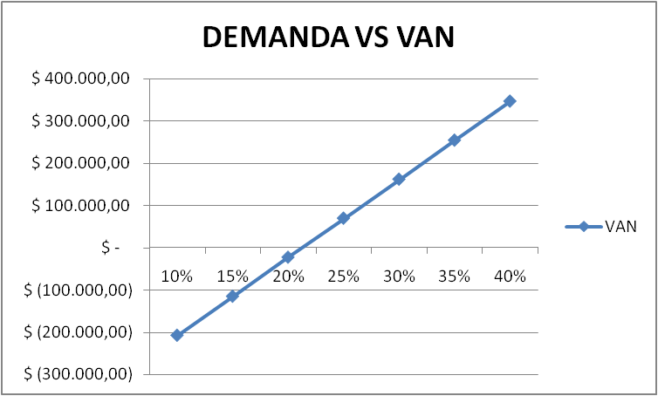
ANALISIS DE SENSIBLIDIDAD
Precio por Línea de Bolos
Demanda

Slide 36
ANALISIS DE SENSIBLIDIDAD
Escenario Optimista:
Demanda aumenta un 30%

Slide 37
ANALISIS DE SENSIBLIDIDAD
Escenario Pesimista:
Demanda disminuye un 20%
Precio cae a $ 4 por ausencia de clientes

Slide 38

CONCLUSIONES
Los análisis financieros reflejan la rentabilidad de este proyecto, consiguiente con las ganancias de los 2 primeros años que son un poco más bajos que el resto de años proyectados porque es en este periodo que se realiza el pago de los intereses de la deuda, siendo para el 5to y 6to año la recuperación total de lo invertido.
Su precio en líneas se encuentra entre los $3 y $6, para que no exista un VAN negativo ya que estos van correlacionados directamente su precio no debería bajar de los $3.50, en base a su análisis de sensibilidad se detallo esto. El VAN presenta un resultado positivo por lo que, financieramente, la creación de la empresa Bolocentro es viable. La Tasa de descuento se fijo en un 17,86% a lo que, una vez realizados los cálculos financieros la TIR optimista la superó dando un total de 59%.

Slide 39
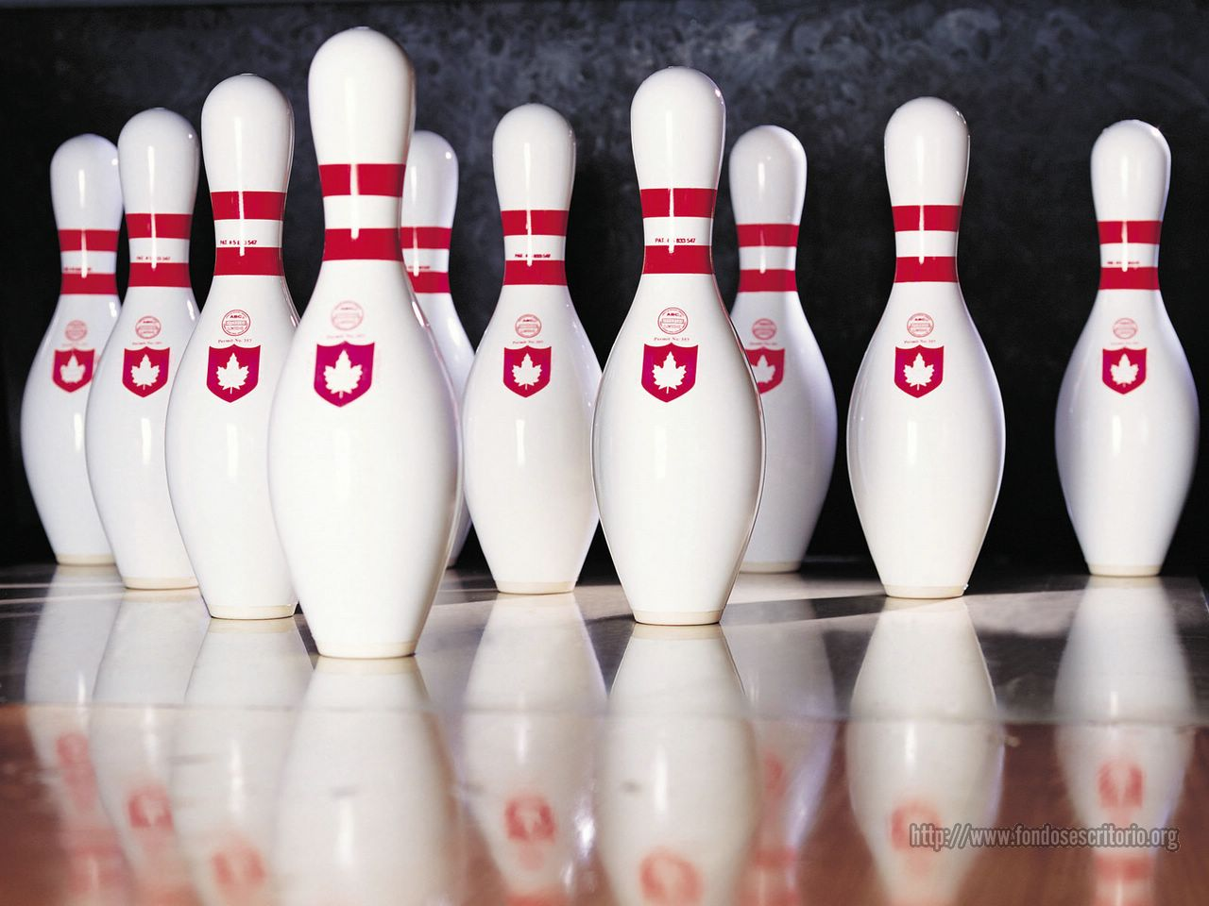
RECOMENDACIONES
Para que el proyecto funcione de la manera en que está planteado, lo más conveniente es mantener la demanda en niveles medios y así cubrir con las expectativas del mismo.
Consideramos que la mejor manera para poder mantener estos escenarios es una inversión de manera progresiva y constante en publicidad y promociones, para de esta manera satisfacer las necesidades de los clientes continuos y llamar la atención a posibles nuevos clientes, debido a que nosotros somos totalmente dependientes de nuestros posibles y potenciales clientes

Slide 40
gracias

